Slide 1

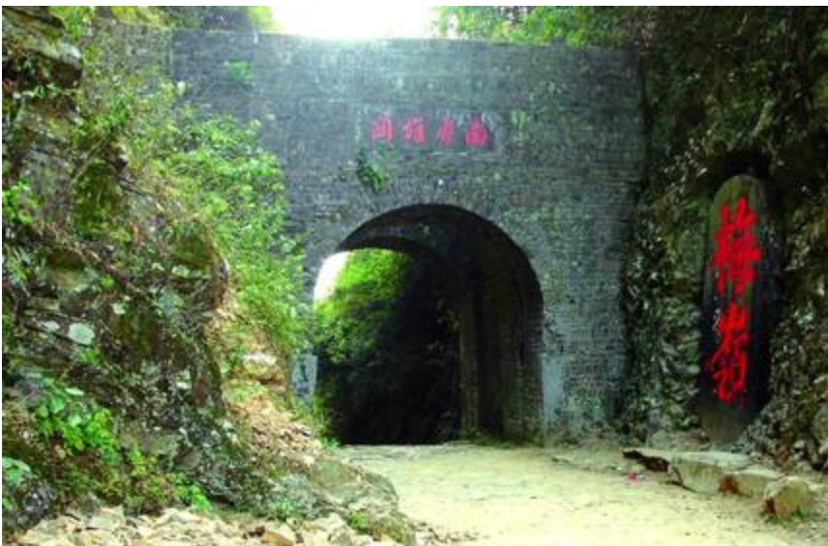
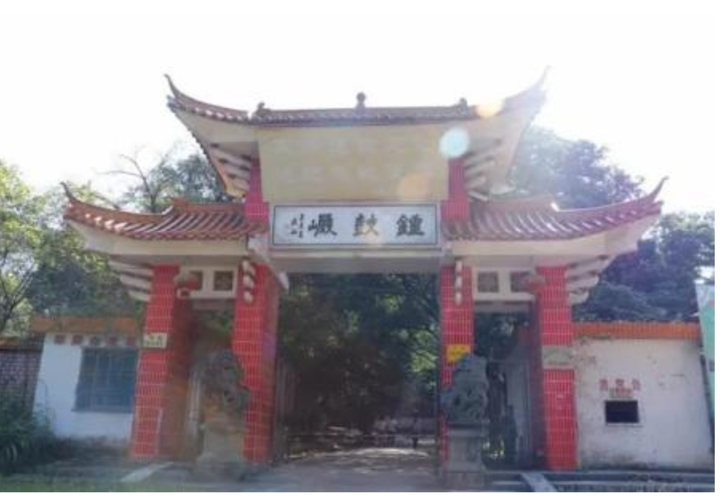
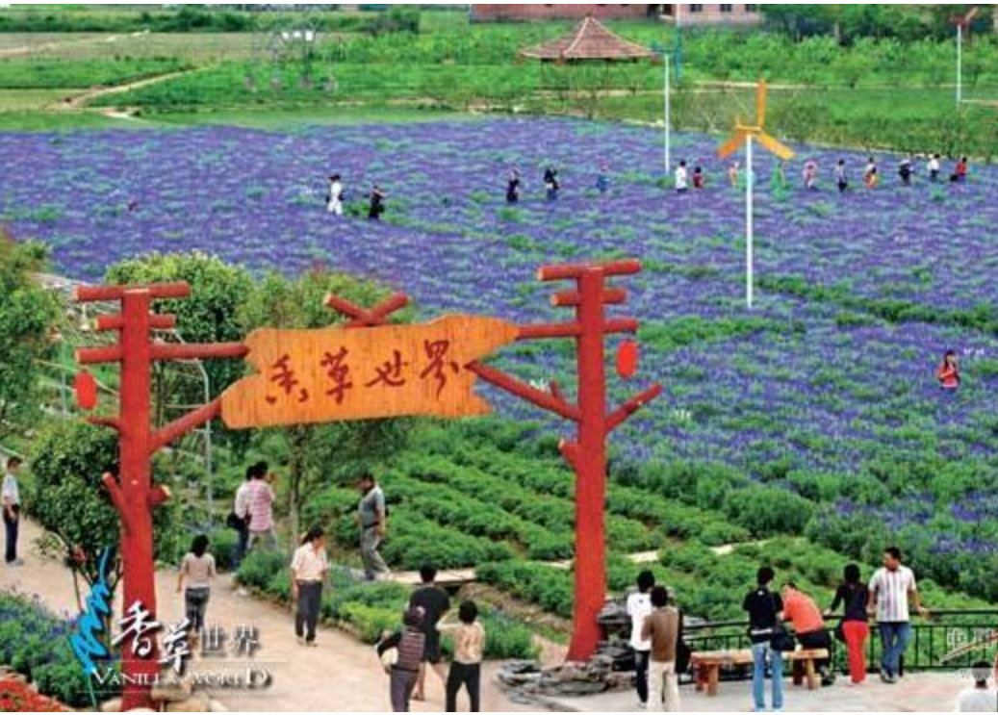
南雄旅游游客大数据分析月报
南雄旅游局、广东联通联合出品
2018年5月

Slide 2

PART ONE
游客总体分析

Slide 3
每日游客数量及走势
2018年5月来南雄旅游的游客共计20.7万人，每天接待游客人次如右图所示，在5月1日劳动节、5月13日母亲节游客人数较多。建议节假日期间在主要交通枢纽布置相关餐饮、交通、住宿指引。

Slide 4
来南雄游客交通工具分析
来南雄游客使用交通工具中汽车占75.1%、火车占16.7%、其它占8.3%；汽车仍是来南雄的主要交通工具，做好各大汽车站的乘车路线安排、乘车指引与服务仍然十分重要。
汽车75.1%
广东71.2%，江西8.8%，湖南3.2%，山东2.7%，安徽2.7%，其余各省份共占11.4%
火车16.7%
广东82.6%，江西4.2%，湖南3.3%，江苏1.4%、安徽1.4%，其余各省份共占7.1%
其它8.3%
广东90.8%，湖南1.9%，江西1.6%，湖北1.2%，江苏0.4%，其余各省份共占4.1%

Slide 5


来南雄游客特征分析
来南雄游客63%为男性、37%为女性；游客年龄分布特征是:14岁及以下的少年占7.7%，15-24岁青年占18.7%，25-44岁的壮盛年占36.3%，45-64岁的中年占26.8%，65岁及以上的老年占10.6%；游客以壮盛年为主。
37%
63%

Slide 6
来南雄游客停留天数分析
来南雄游客停留天数总体分布情况是：停留1天占34.7%，停留2天占13.2%，停留3天占8.3%，停留4-6天占13.1%，停留7-15天占14.5%，15天以上占16.2%。
游客以1-3天的短期旅游为主，共占56.2%。

Slide 7
南雄景点游客数量分析
各主要景点来客人数共计22.9万人次，包括珠玑古巷10.5万人次；梅岭梅关古道4.5万人次；主田香草世界3.6万人次；梅岭钟鼓岩1.6万人次；邓坊泉水谷漂流1.1万人次；坪田千年银杏0.8万人次；帽子峰森林公园0.7万人次。
单 位：万人次

Slide 8
PART TWO
省内游客分析

Slide 9
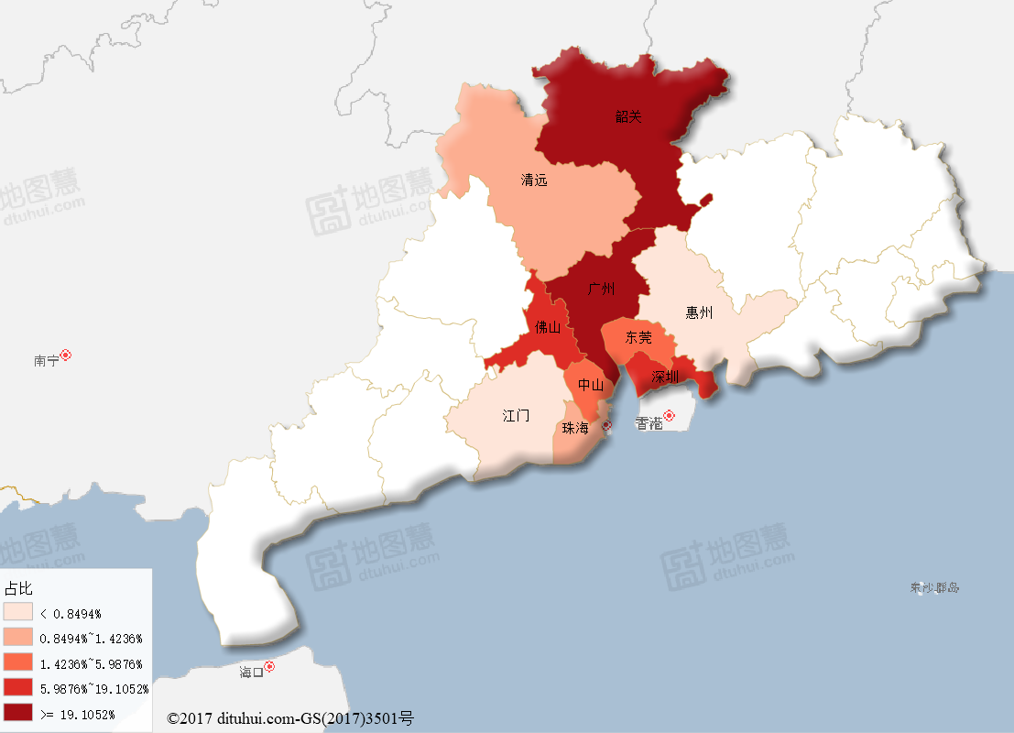
省内游客来源地市分布
2018年5月来南雄的省内游客主要来自以下10个城市，共占游客总数的97.7%，各城市游客占比分布如下：
1.韶关 58.7%
2.广州 19.1%
3.深圳 6.9%
4.佛山 6.0%
5.东莞 2.9%
6.中山 1.4%
7.清远 0.9%
8.珠海 0.8%
9.惠州 0.6%
10.江门 0.5%

Slide 10
省内游客交通工具分析
来南雄的省内游客使用交通工具中汽车占71.5%、火车占18.4%、其它占10.1%；汽车仍是来南雄的主要交通工具，做好各大汽车站的乘车路线安排、乘车指引与服务仍然十分重要。
汽车71.5%
韶关58.8%，广州18.6%，深圳6.8%，佛山6.4%，东莞3.1% ，其余各地市共占7.1%
火车18.4%
韶关55.4%，广州23.9%，深圳7.0%，佛山5.4%，东莞2.4% ，其余各地市共占5.9%
其它10.1%
韶关69.2%，广州13.9%，深圳6.7%，佛山4.4%，东莞2.6% ，其余各地市共占3.2%

Slide 11
省内游客特征分析
省内来南雄游客67%为男性、33%为女性；游客年龄分布特征是:14岁及以下的少年占3.5%，15-24岁青年占18.2%，25-44岁的壮盛年占41.8%，45-64岁的中年占29.1%，65岁及以上的老年占7.4%；游客仍以壮盛年为主。
33%
67%

Slide 12
省内游客停留天数分析
来南雄的省内游客停留天数总体分布特征是：停留1天占31.0%，停留2天占13.1%，停留3天占8.2%，停留4-6天占12.6%，停留7-15天占15.8%，15天以上占19.4%。1-3天内的短期旅游较多。

Slide 13
省内游客游览景点分析
各主要景点接待省内游客人数共计17.1万人次，包括珠玑古巷8.5万人次；主田香草世界3.1万人次；梅岭梅关古道2.3万人次；邓坊泉水谷漂流1.0万人次；梅岭钟鼓岩0.9万人次；坪田千年银杏0.8万人次；帽子峰森林公园0.6万人次。

Slide 14
PART THREE
省外游客分析

Slide 15
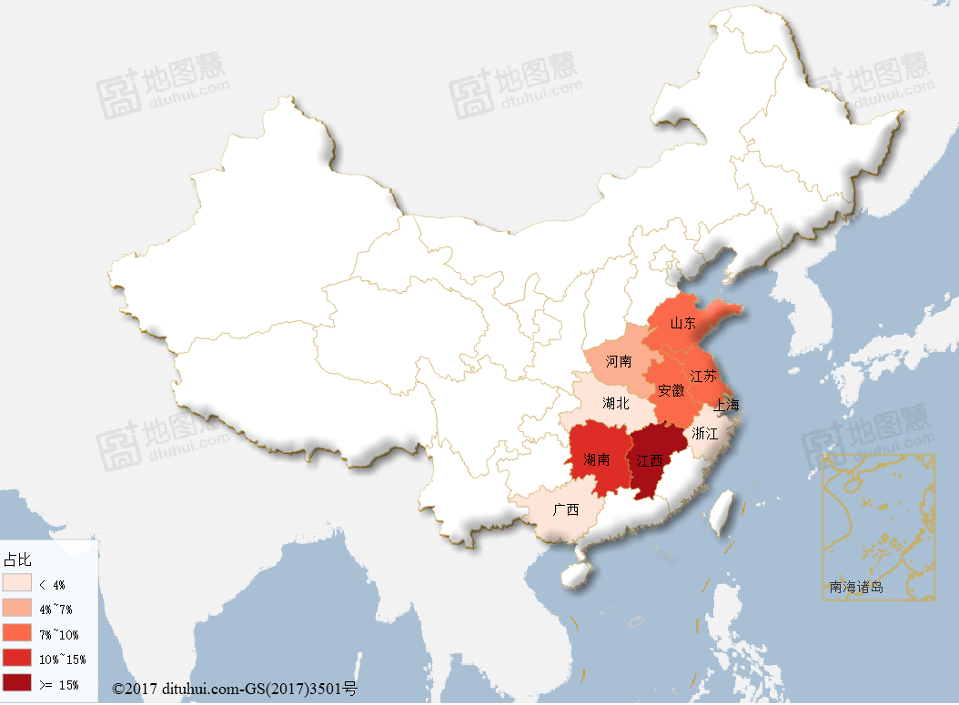
省外游客来源省区分布
2018年5月来南雄的省外游客主要来自以下10个省份，共占游客总数的87.6%，各省游客占比分布如下：
1.江西 29.4%
2.湖南 12.4%
3.安徽 9.0%
4.山东 8.9%
5.江苏 8.2%
6.河南 5.1%
7.上海 4.1%
8.湖北 4.0%
9.广西 3.3%
10.浙江 3.3%

Slide 16
省外游客交通工具分析
来南雄省外游客使用交通工具中汽车占85.5%、火车占11.4%、其它占3.0%；汽车仍是来南雄的主要交通工具，做好各大汽车站的乘车路线安排、乘车指引与服务仍然十分重要。
汽车85.5%
江西30.5%，湖南11.2%，山东9.4%，安徽9.3%，江苏8.3%，其余各省份共占31.2%
火车11.4%
江西24.3%，湖南19.2%，江苏8.0%，安徽7.9%，山东6.6%，其余各省份共占34.0%
其它3.0%
湖南21.1%，江西17.0%，湖北12.9%，江苏4.7%，北京4.7%，其余各省份共占39.8%

Slide 17
省外游客停留天数分析
来南雄的省外游客停留天数总体分布特征是：停留1天占44.1%，停留2天占13.6%，停留3天占8.7%，停留4-6天占14.3%，停留7-15天占11.1%，15天以上占8.2%。省外游客以1-2天的短期旅游为主。

Slide 18
省外游客游览景点分析
各景点接待省外游客数共计5.7万人次，包括梅岭梅关古道2.2万人次；珠玑古巷2.0万人次；梅岭钟鼓岩0.7万人次；主田香草世界0.5万人次；帽子峰森林公园0.1万人次；邓坊泉水谷漂流0.1万人次；坪田千年银杏0.1万人次。
单 位：万人次

Slide 19
Thank You

